Slide 1

新規登録画面
50％
/
新規登録
ID
Password
確認のため再度入力してください
登録
＠2022 CCC All Rights Reserved

Slide 2
新規登録エラー画面
50％
/
Oops!
登録に失敗しました
Back to Sign Up
＠2022 CCC All Rights Reserved

Slide 3
新規登録成功画面
50％
/
Hurray!
登録しました
Back to Login
＠2022 CCC All Rights Reserved

Slide 4
ログイン画面
50％
/
ログイン
ID
Password
ログイン
新規登録
＠2022 CCC All Rights Reserved

Slide 5
ログインエラー画面
50％
/
Oops!
ログインに失敗しました
Back to Login
＠2022 CCC All Rights Reserved

Slide 6
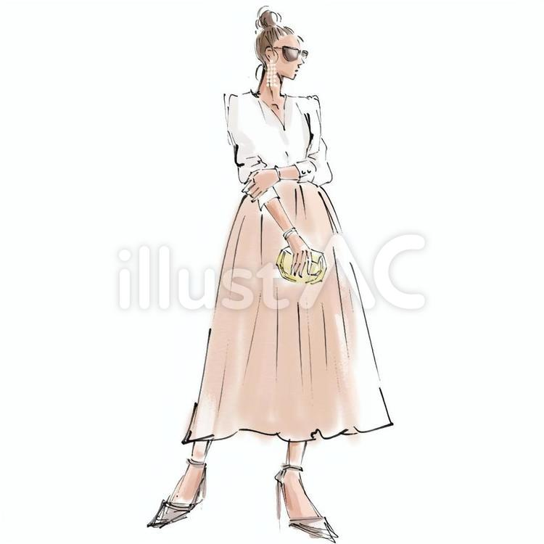
ホーム
ーー
ーー
ーー
50％
/
>
BUSINESS

Slide 7
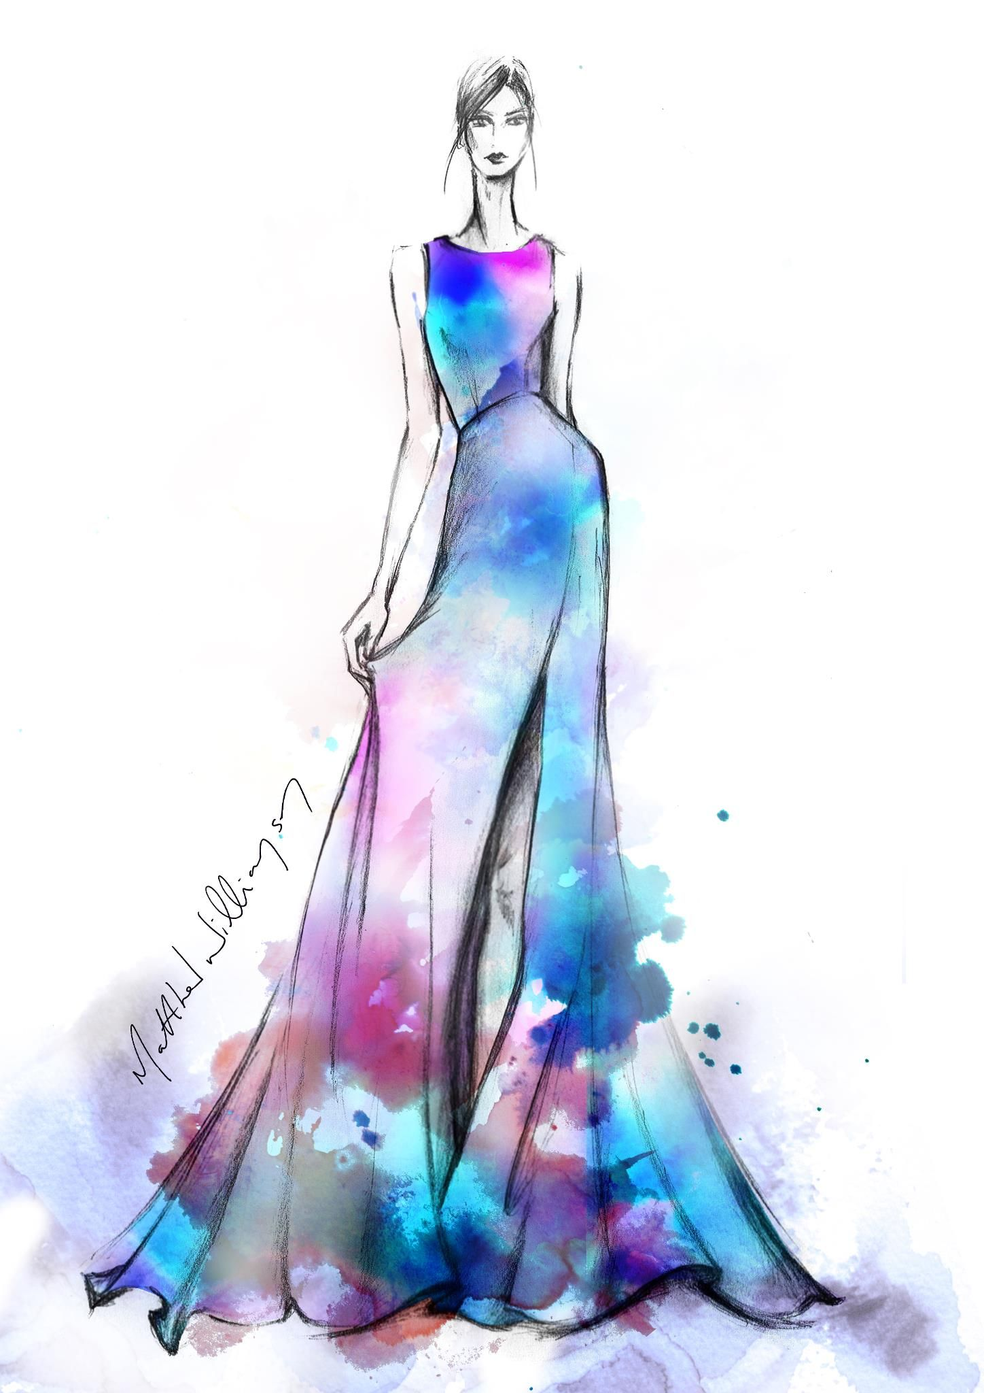
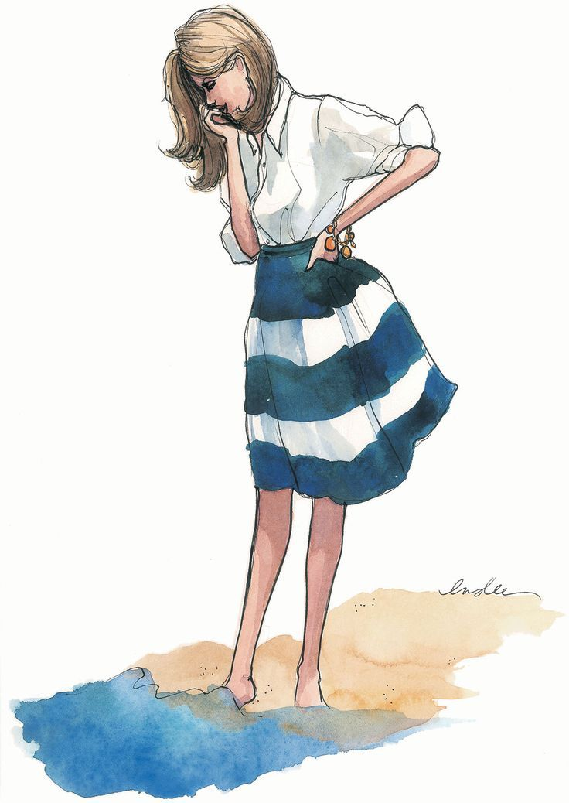
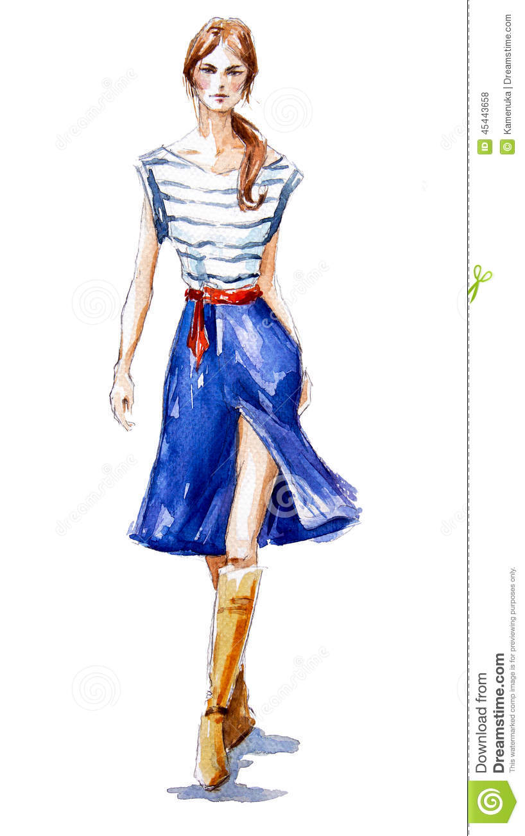
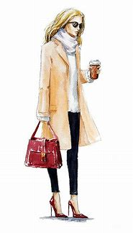
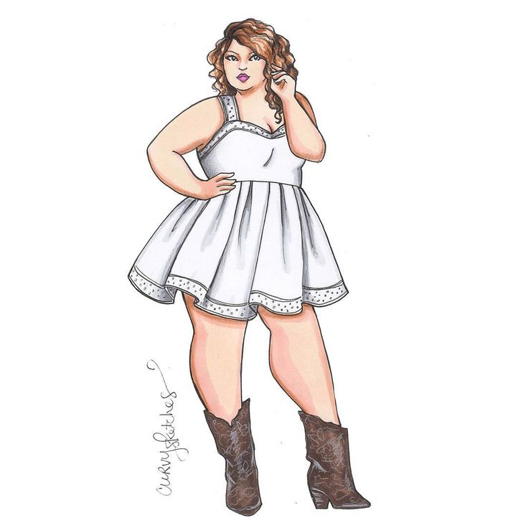
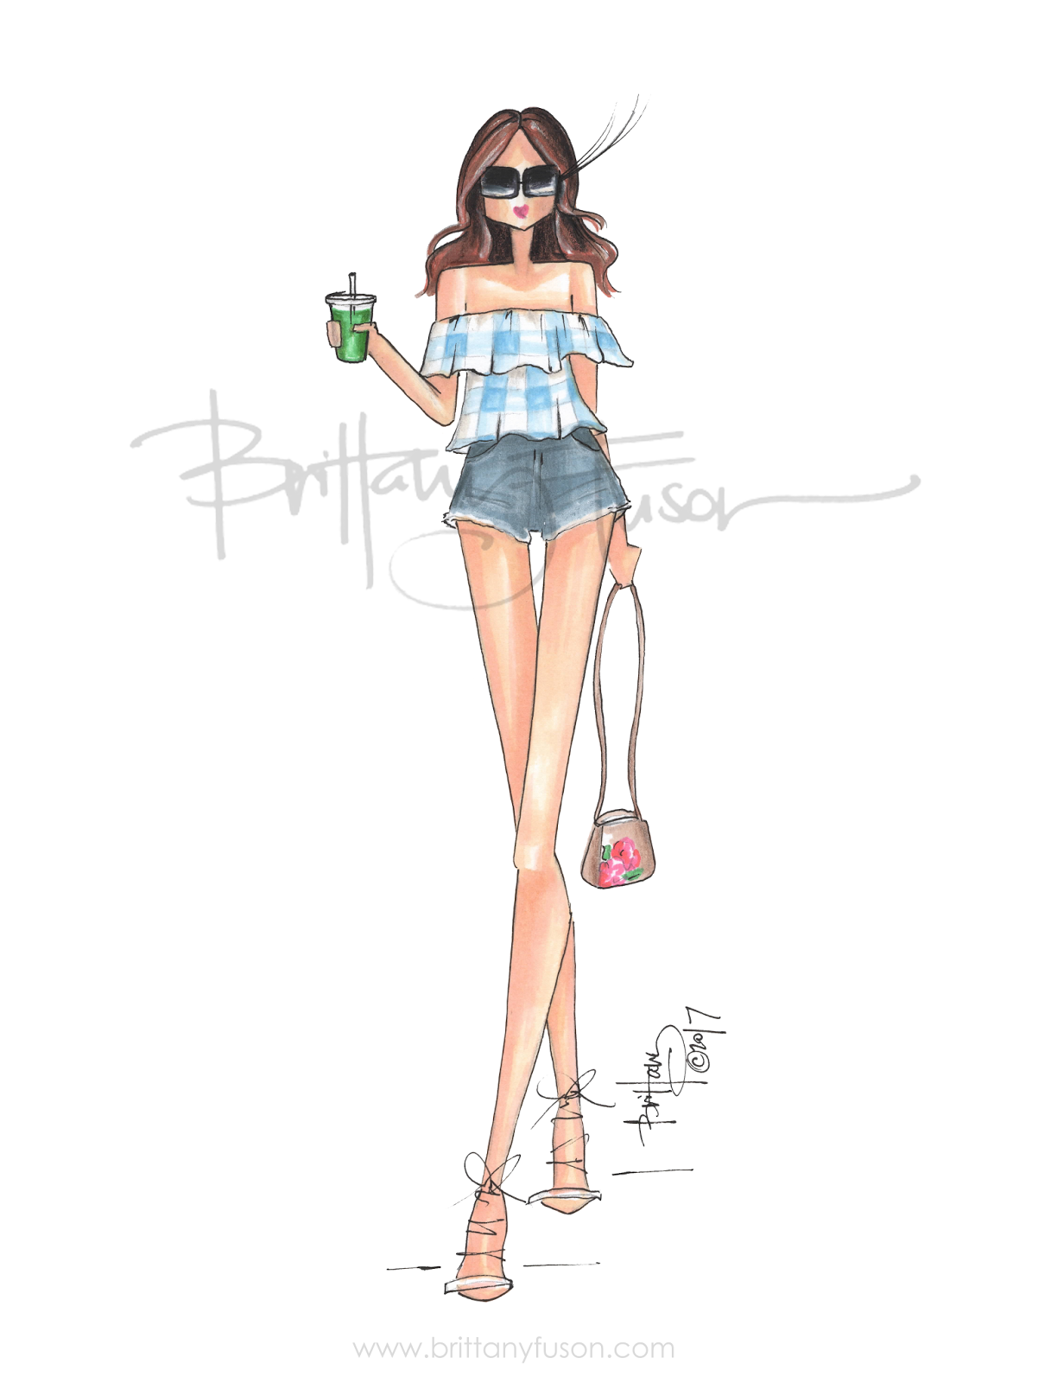
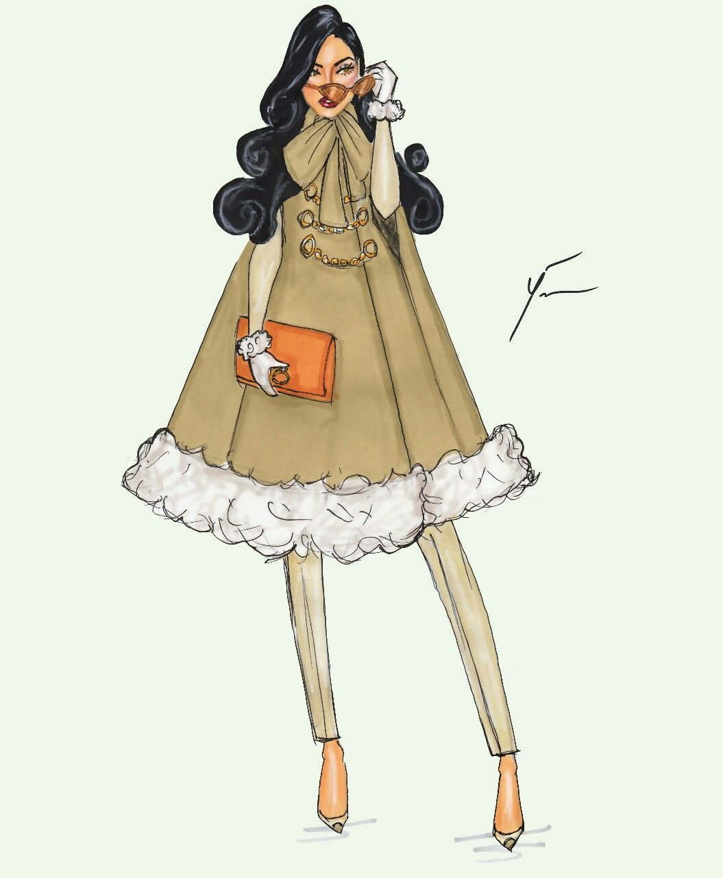
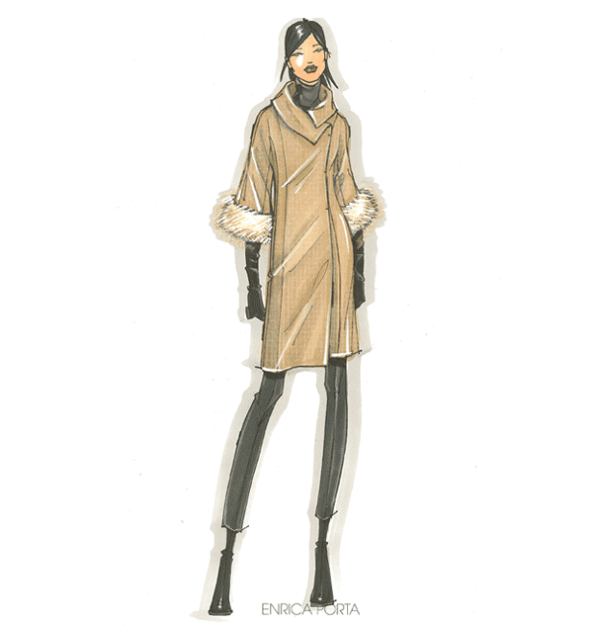
検索一覧
ーー
ーー
ーー
50％
/

Slide 8
コーディネート検索
ーー
ーー
ーー
50％
/
Search Coordinate
×
ビジネス
プライベート
兼用
✓
春
☐
夏
☐
秋
☐
冬
☐
GO
＠2022 CCC All Rights Reserved

Slide 9
コーディネート検索結果
ーー
ーー
ーー
50％
/
Results
ビジネス
春

Slide 10
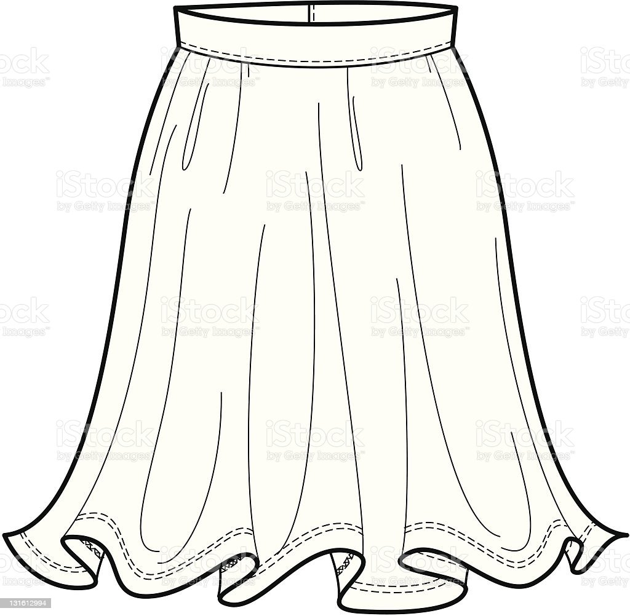
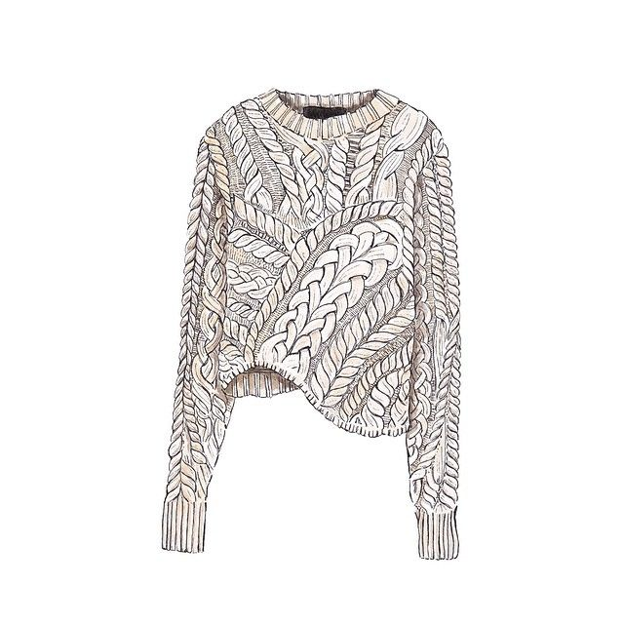
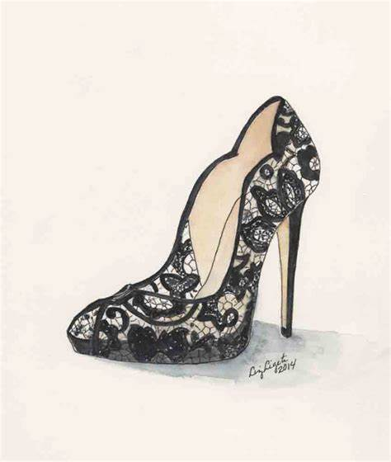
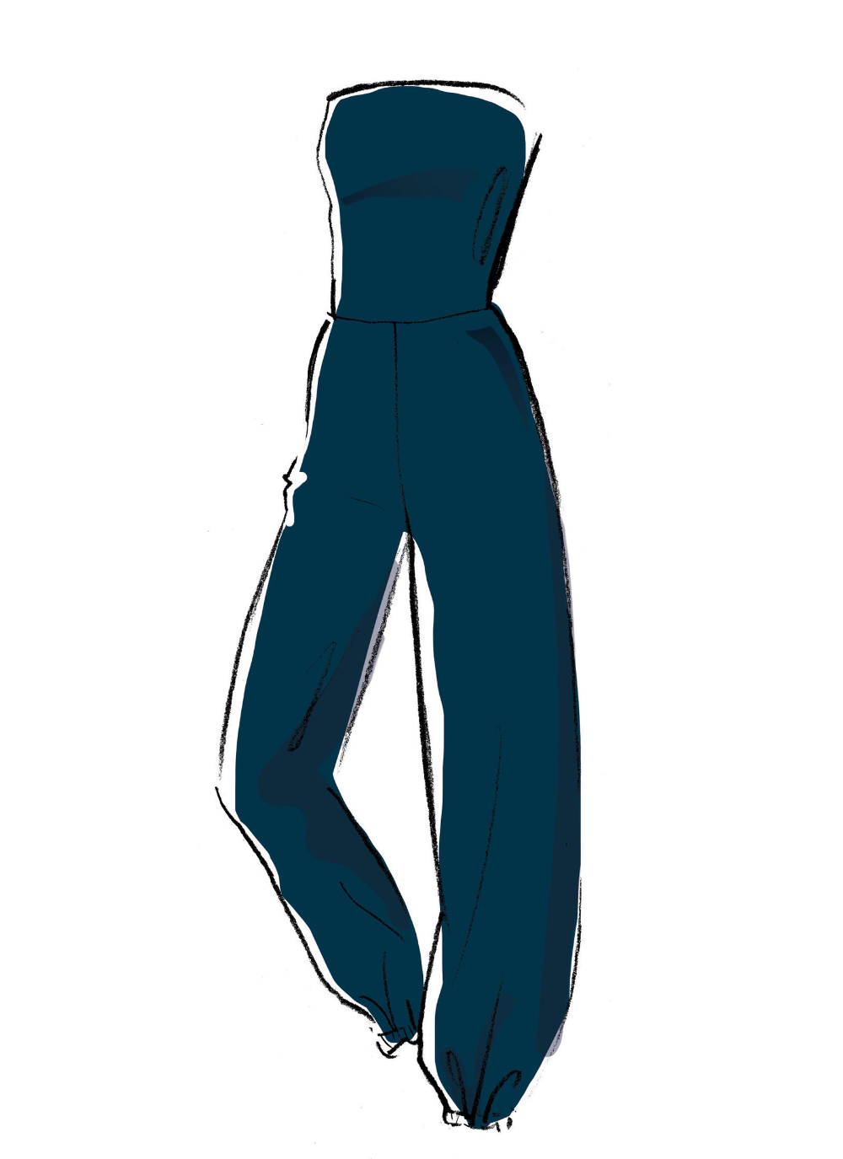
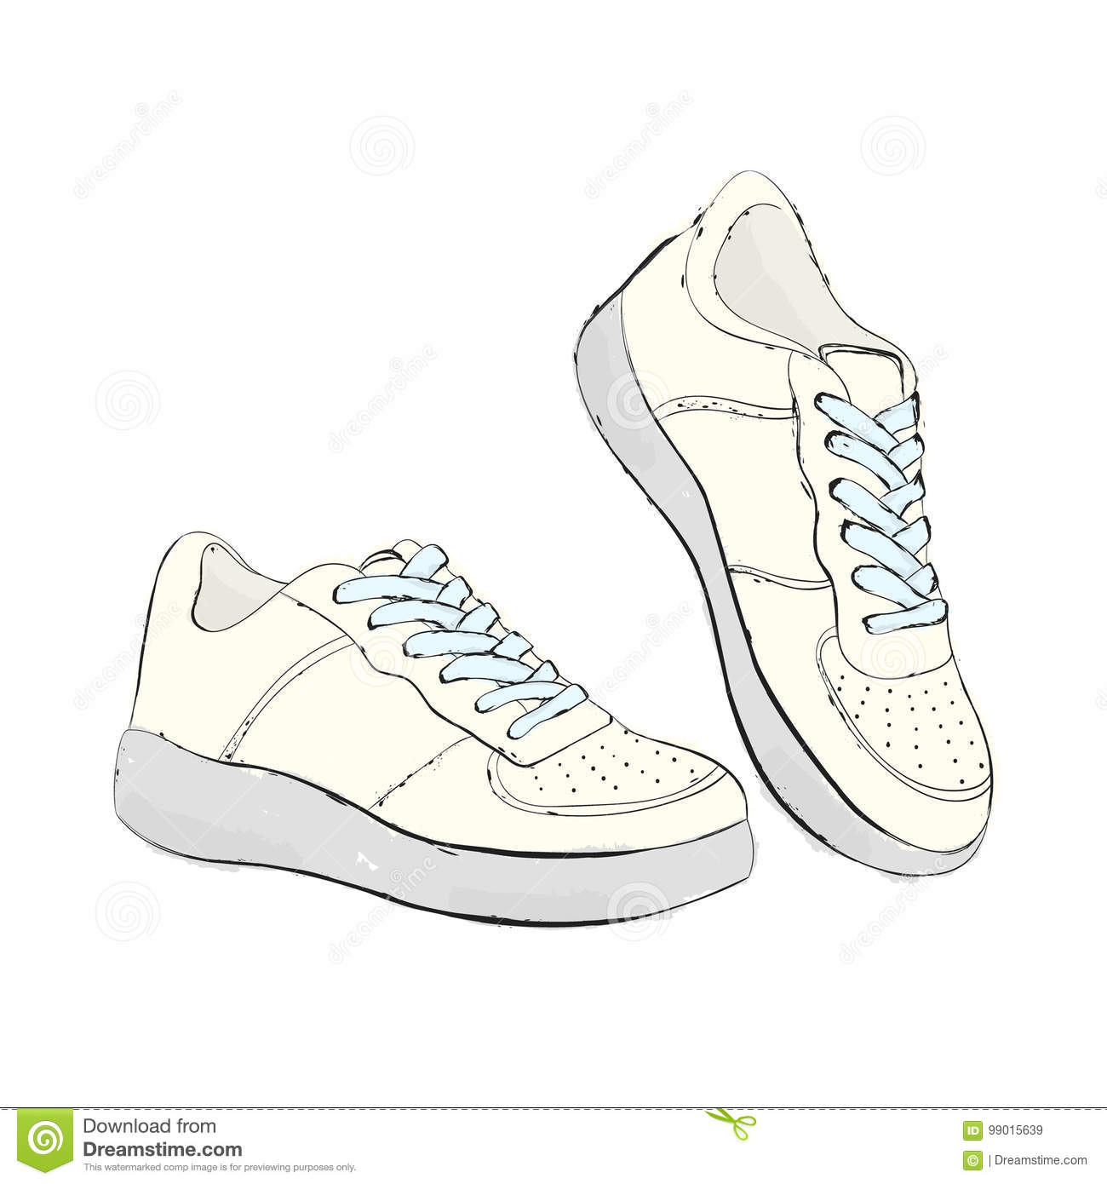
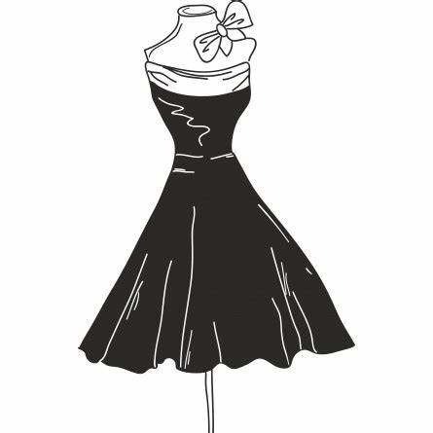
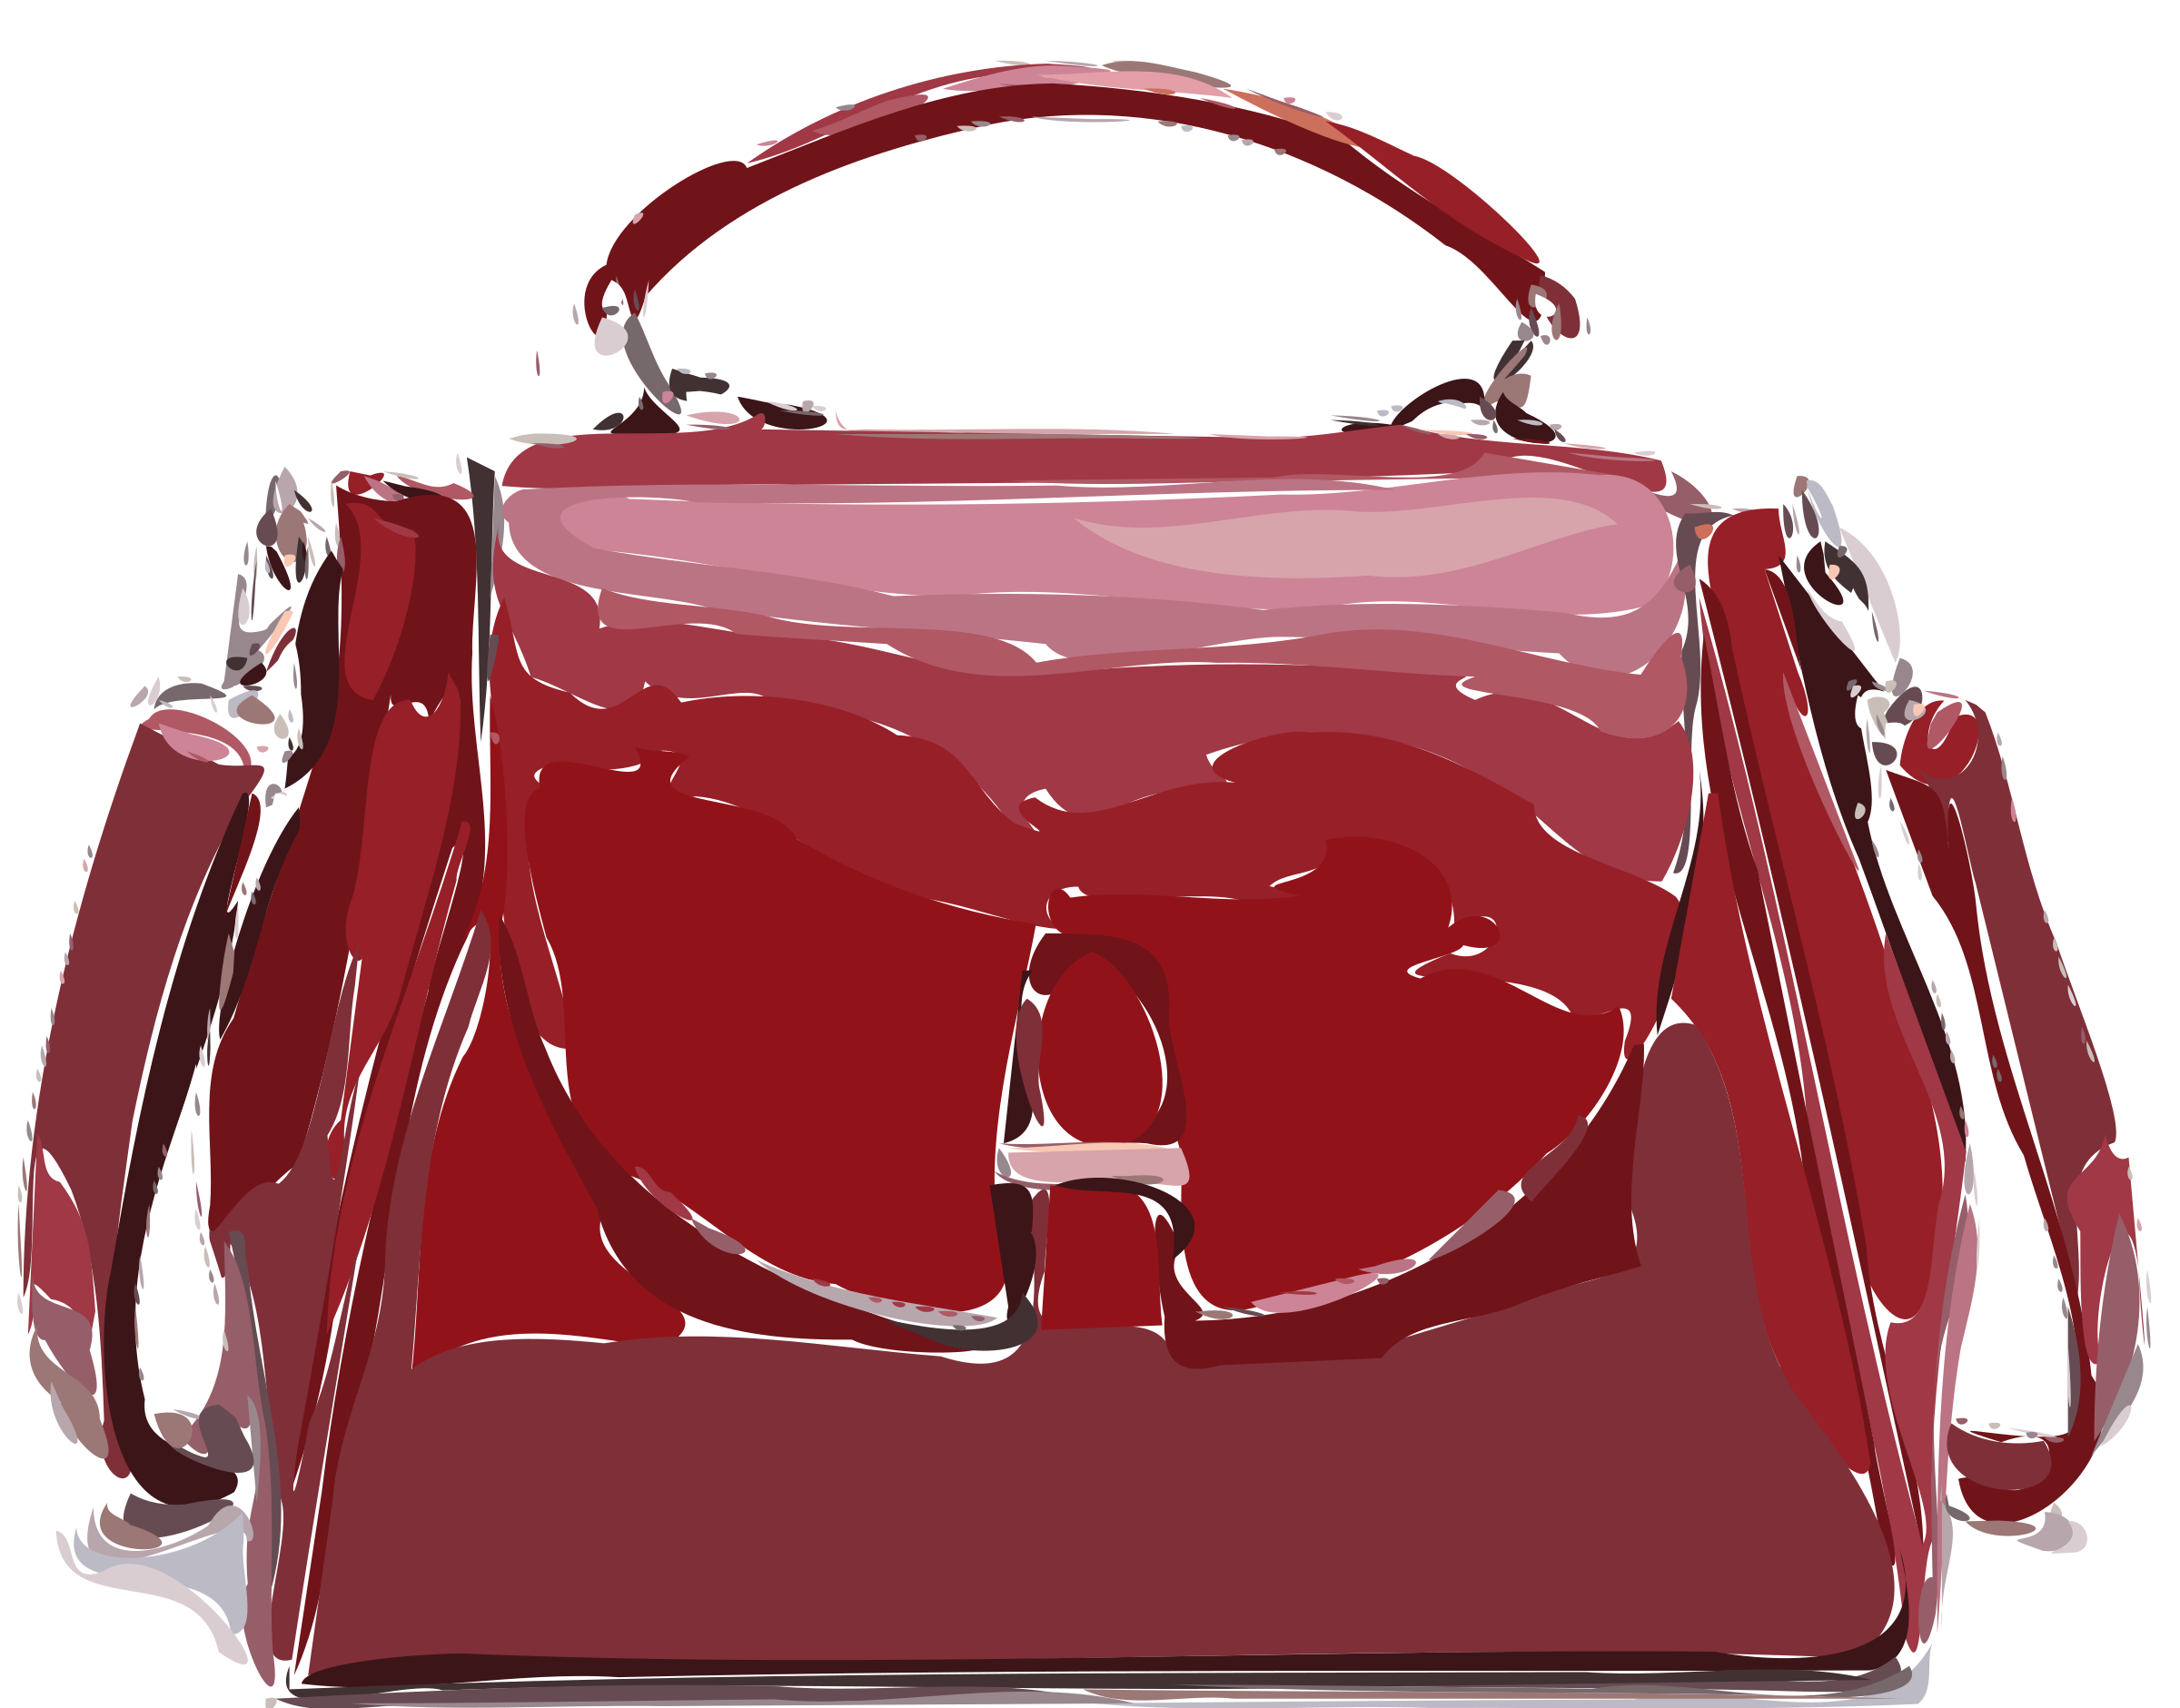
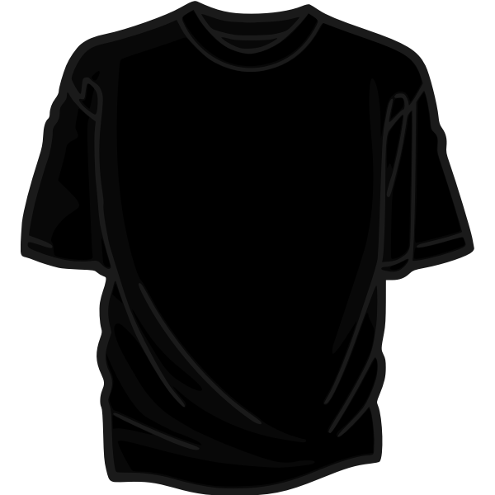
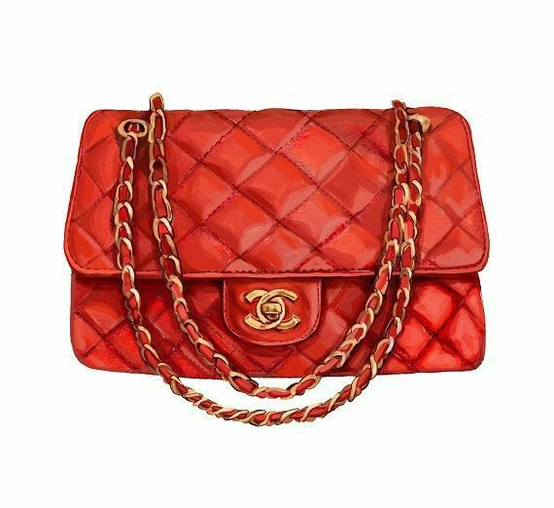


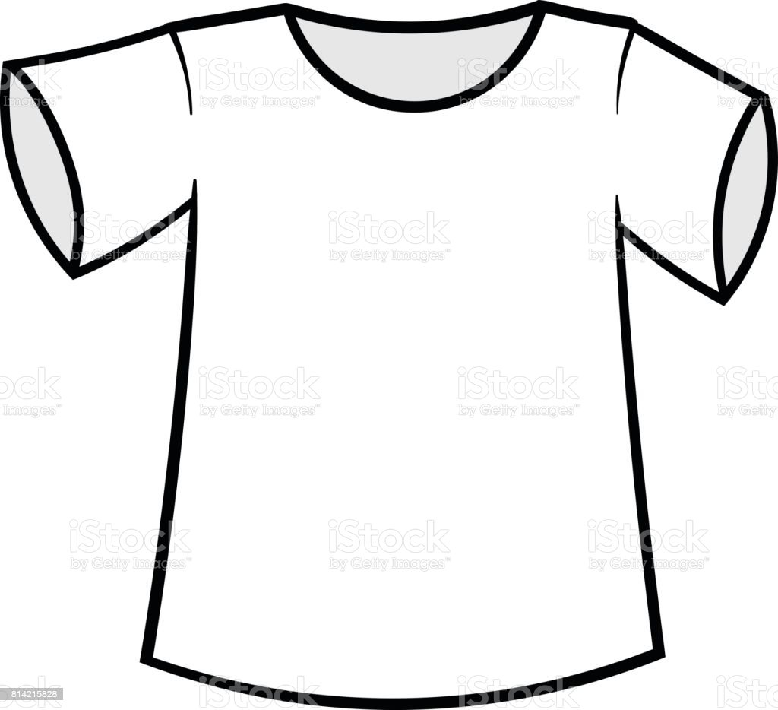
アイテム一覧
ーー
ーー
ーー
50％
/
＠2022 CCC All Rights Reserved

Slide 11
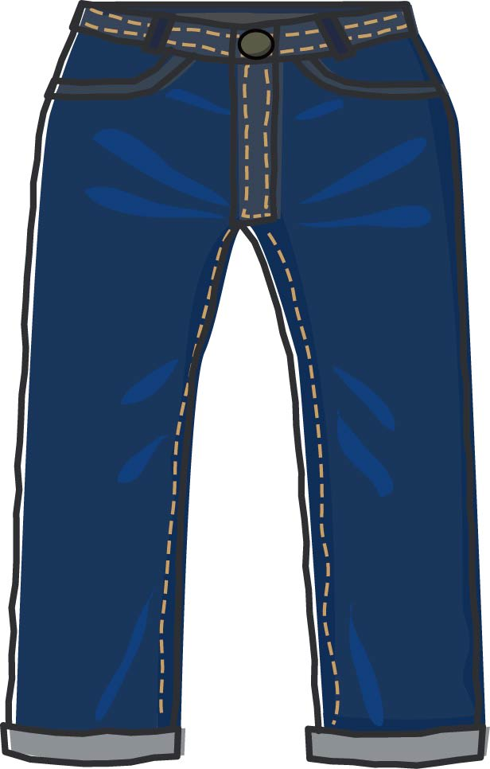
アイテム検索
ーー
ーー
ーー
50％
/
Search Items
×
カテゴリー
✓
アウター
トップス
☐
パンツ
☐
☐
☐
スカート
☐
☐
シューズ
ワンピース
小物
☐
選択なし
GO
＠2022 CCC All Rights Reserved

Slide 12
アイテム検索結果
ーー
ーー
ーー
50％
/
Results
トップス

Slide 13
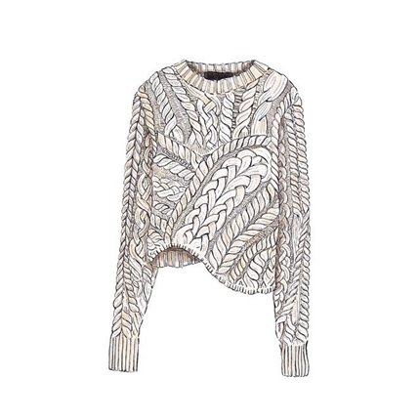
コーディネート詳細
ーー
ーー
ーー
50％
/
アイテム情報
トップス
ブランド：ABC
Delete
サイズ：M
スカート
Delete
ブランド：ABC
サイズ：S
Delete this look
+
＠2022 CCC All Rights Reserved

Slide 14
アイテムの詳細
ーー
ーー
ーー
50％
/
アイテム情報
トップス
ブランド：
ABC
サイズ：
M
Update
Delete
＠2022 CCC All Rights Reserved

Slide 15
アイテム登録
ーー
ーー
ーー
50％
/
画像をアップロードしてください
アイテム情報
トップス
ブランド：
ブランドを入力してください
サイズ：
サイズを入力してください
メモ：
Register
＠2022 CCC All Rights Reserved

Slide 16
アイテム登録エラー画面
50％
/
Oops!
アイテム登録に失敗しました
Back to Add New Item
＠2022 CCC All Rights Reserved

Slide 17
アイテム登録成功画面
50％
/
Hurray!
登録しました
Back to Your Items
＠2022 CCC All Rights Reserved

Slide 18
コーディネート登録
ーー
ーー
ーー
50％
/
画像をアップロードしてください
季節
ビジネス
プライベート
兼用
+
登録
＠2022 CCC All Rights Reserved

Slide 19
コーディネート登録エラー画面
50％
/
Oops!
コーディネート登録に失敗しました
Back to Add New Outfit
＠2022 CCC All Rights Reserved

Slide 20
コーディネート登録成功画面
50％
/
Hurray!
登録しました
Back to Your Outfits
＠2022 CCC All Rights Reserved

Slide 21
ハンバーガーメニュー
ーー
ーー
ーー
Your Outfits
Your Items
Add New Outfit
Add New Item

